Slide 1
Международное сотрудничество по ядерной безопасности – условие развития атомной энергетики
чл.-корр. РАН
Л. Большов,
директор ИБРАЭ РАН
АтомЭко-2012
16-17 октября 2012 г.

Slide 2
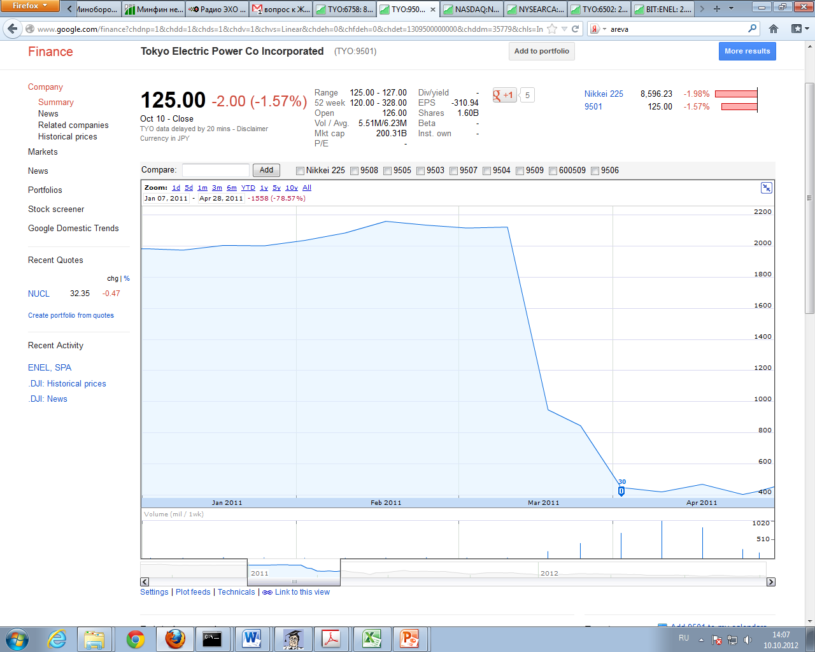
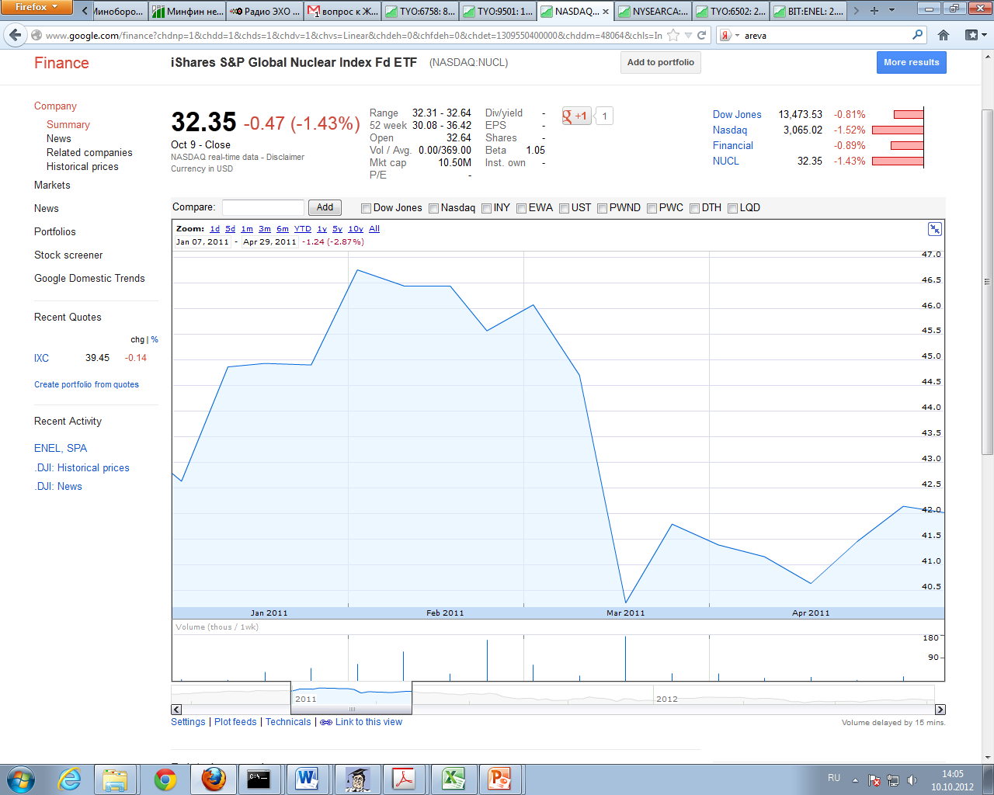
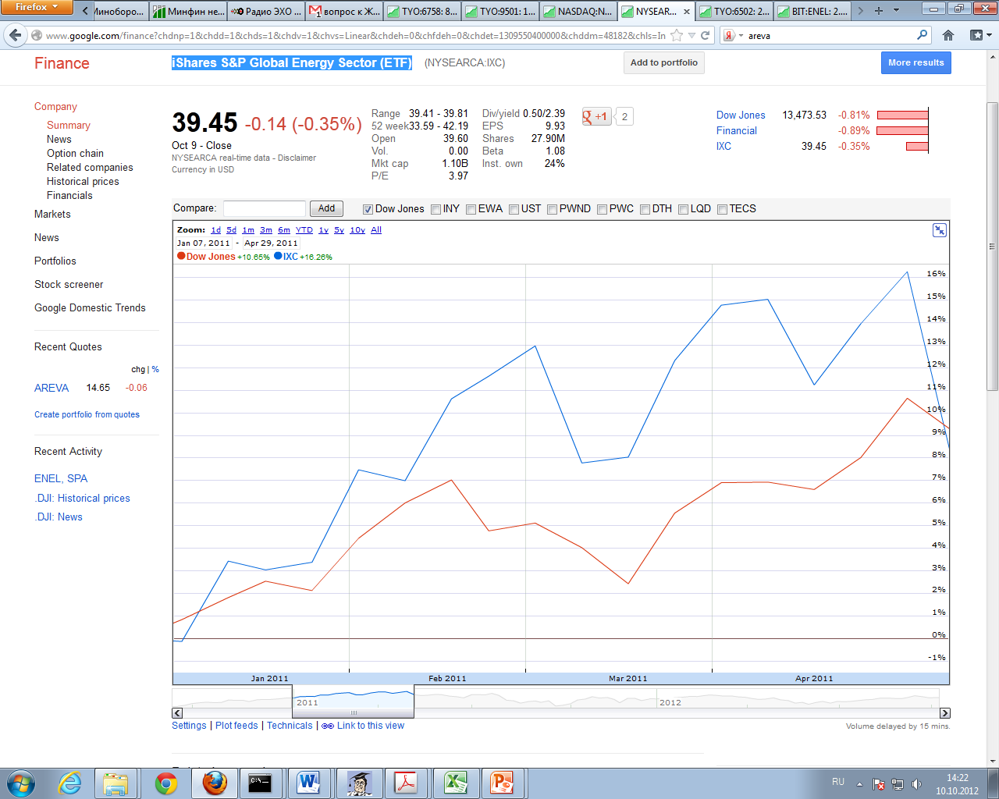
Атомная энергетика после Фукусимы
Tokyo Electric Power Co Incorporated
Стоимость акций
компании TEPCO
S&P Global Nuclear Index Fd ETF
Стоимости акций ядерных компаний
S&P Global Energy Sector (ETF) и Dow Jones
Стоимость акций неядерных энергокомпаний
Данные за период с 01.2011 по 04.2011.
Источник: Google Finance.
11.03.2011

Slide 3
Уроки Фукусимы
Безопасность АЭС
Аварийная готовность и управление авариями на площадке и за её пределами
Завершенность циклов по ОЯТ, РАО
и вывода из эксплуатации
Гармонизация норм и правил
Приемлемость для общества

Slide 4
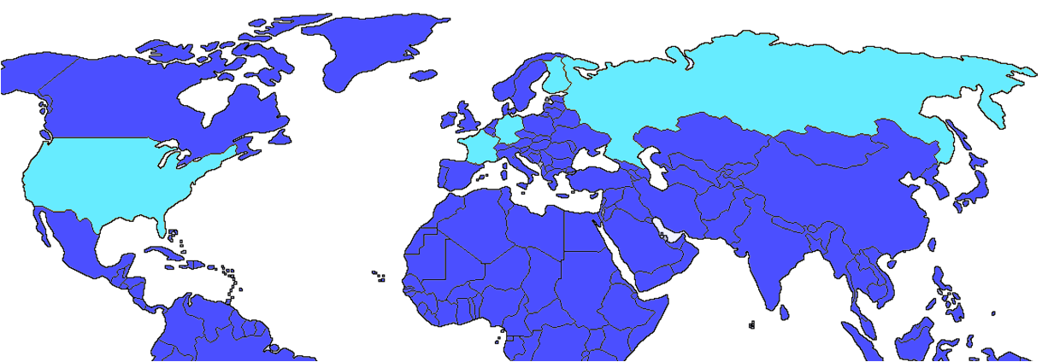
Международные исследования по безопасности АЭС
Эксперимент: ACOPO
Процесс: Поведение расплава в корпусе реактора
Место: США
Эксперимент: COPO
Процесс: Поведение расплава в корпусе реактора
Лаборатория: FORTUM
Место: Хельсинки, Финляндия
Эксперимент: Параметр
Процесс: Повторные заливы
Лаборатория: НПО «Луч»
Место: Подольск, Россия
Эксперимент: TROI
Процесс: Паровые взрывы
Лаборатория: KAERI
Место: Taejon, Ю. Корея
Эксперимент: BALI
Процесс: Поведение расплава в корпусе реактора
Место: Гренобль, Франция
Эксперимент: PHEBUS
Процесс: Разрушение активной зоны
Лаборатория: IRSN
Место: Cadarache, Франция
Эксперимент:CORA, QUENCH
Процесс: Разрушение активной зоны, повторные заливы
Лаборатория: FZK
Место: Karlsruhe, Германия
Эксперимент: РАСПЛАВ
Процесс: Поведение расплава в корпусе реактора
Лаборатория: НИЦ «Курчатовский институт»
Место: Москва, Россия

Slide 5
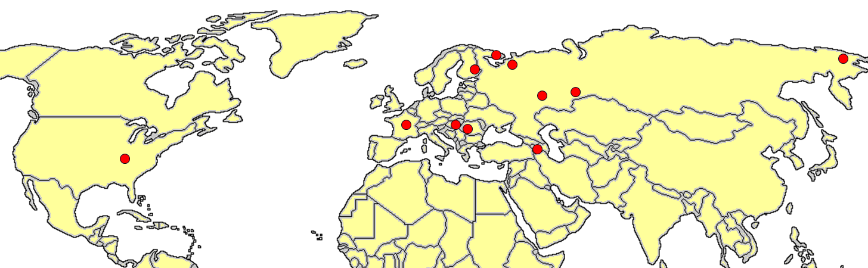
Сотрудничество по аварийному реагированию
INEX-2 (Венгрия, 1998 г.)
32 страны,
4 международные организации
Баренц-Рескью-2009 (Мурманск, РФ)
Россия, Норвегия, Швеция, Финляндия
Билибино-2002 (Билибинская АЭС, РФ)
Россия, США
Фукусима-2011
CONVEX03-2005 (Румыния)
45 стран
Арагац-99 (Армения)
Армения, Россия, США, Франция, Великобритания
Notes:
Международная деловая игра по принятию решений в послеаварийной ситуации в условиях радиоактивного загрязнения местности ИБРАЭ РАН – IPSN, Франция, 1993 г.
Международные учения «Полярные Зори-95» на Кольской АЭС с участием международных наблюдателей;
Международные учения «Беккерель-96» совместно с IPSN, Франция;
Международные учения INEX-2 по аварии на АЭС «Пакш» (Венгрия) в 1998 году;
Международные учения «Арагац-99» на Армянской АЭС;
Международные учения «Сакле-2000» на реакторе «Озирис» во Франции;
Командно-штабное учение на Билибинской АЭС в 2002 с участием международных наблюдателей;
Командно-штабное учение на установке «БОР-60» в НИИАР в 2003 году с участием международных наблюдателей;
Учения на АЭС «Чернавода» в 2005 году в Румынии;
Учения «Атомфлот-2005» с участием международных наблюдателей;
Учения на АЭС «Ловииза» в Финляндии в 2006 году совместно со STUK;
Учения «Ревностный страж-2007» в кризисном центре DOE. Представители ИБРАЭ РАН – в качестве наблюдателей.
Командно-штабное учение «Заполярье-2007» в Мурманской области с проверкой миссии МАГАТЭ;
Учение «Арктика-2008» в Архангельской области в центре судоремонта «Звездочка» с участием наблюдателей DOE и стран Арктического Совета;
Учение на АЭС «Фессенхайм» с участием IRSN во Франции в 2008 году. Представители ИБРАЭ РАН – в качестве наблюдателей.
Международное учение «Баренц-Рескью» в 2009 году в Мурманской области;
Международное учение «ConvEx 2d» в 2009 году по линии МАГАТЭ;
Учение «Арктика-2010» в Мурманской области на судоремонтном заводе «Нерпа» с участием наблюдателей DOE и стран Арктического Совета;
Учение «Арктика-2011» в Архангельской области с проверкой миссии МАГАТЭ;
Учение «Арктика-2012» в Мурманской области в Сайда-губе с участием наблюдателей DOE и стран Арктического Совета;
Учение «Поморье-2012» в Архангельской области с участием международных наблюдателей.

Slide 6
Проблемы завершающих стадий (backend)
Ни в одной из стран мира проблемы backend в полной мере и практически не решены:
  Есть много примеров успешного продвижения вперед
  Есть примеры тупиковых ситуаций
Общественность чрезвычайно чувствительна к этим проблемам
  Решить общие проблемы в рамках одной страны очень трудно – необходимо тесное сотрудничество

Slide 7
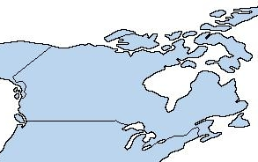
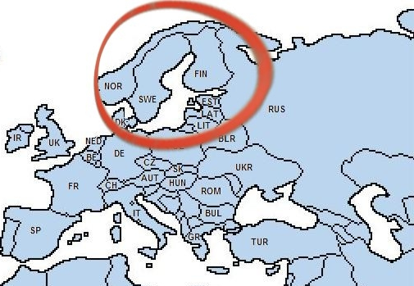
Глобальное партнерство в области комплексной утилизации
САNADA
Страны - доноры
Территория «Северного измерения»
Район
«приложения сил»

Slide 8

Обращение с ОЯТ и РАО
Международный режим обеспечения безопасности при обращении с ОЯТ и РАО
Объединенная конвенция о безопасности обращения с ОЯТ и о безопасности обращения с РАО
2012 год. - 63 договаривающиеся стороны
Стандарты МАГАТЭ
Национальные нормативно-правовые системы стран-участниц
Notes:
В последние годы сложился международный режим обеспечения безопасности при обращении с ОЯТ и РАО, составными частями которого являются Объединенная конвенция о безопасности обращения с отработавшим ядерным топливом и о безопасности обращения с радиоактивными отходами, серия стандартов МАГАТЭ и национальные нормативно-правовые системы стран-участниц.
Положения Объединенной конвенции обязательны для исполнения и нацелены на обеспечение и поддержание высокого уровня безопасности при выполнении соответствующих работ по всему миру, создание эффективных барьеров против рисков и аварий, смягчение их последствий. Важным инструментом реализации конвенции являются встречи представителей стран-участниц, на которых зачитываются и обсуждаются национальные отчеты о выполняемых работах.

Slide 9
Перспективы международного сотрудничества
Единая методология обоснования и контроля безопасности
Обмен технологиями
Аварийное реагирование
Совершенствование нормативно-правовой базы
Работа с общественностью

